Slide 1
Урок
по окружающему миру
3 класс
Широкова Наталья Александровна
учитель начальных классов
ГБОУ СОШ № 3 г. Похвистнево

Slide 2
Девиз «Наблюдай и восхищайся, Изучай и береги!»

Slide 16
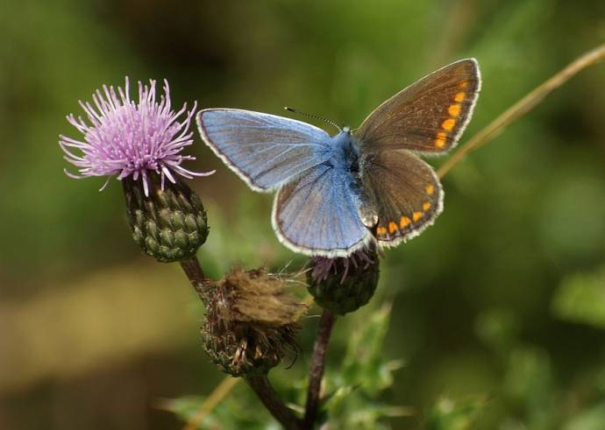
Тема урока «Разнообразие животных»

Slide 17
Волк, глухарь, лось, белка, лягушка, налим

Slide 18
Дикие животные Волк, глухарь, лось, белка, лягушка, налим

Slide 19
Корова, петух, свинья, кот

Slide 20
Домашние животные Корова, петух, свинья, кот

Slide 21
Волк, глухарь, лось, белка, лягушка, налим, корова, петух, свинья, кот.

Slide 22
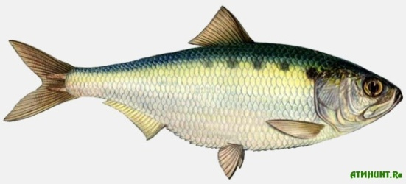
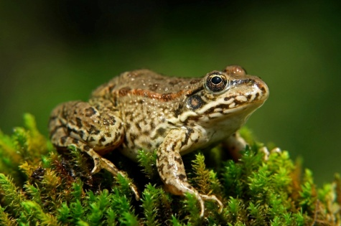
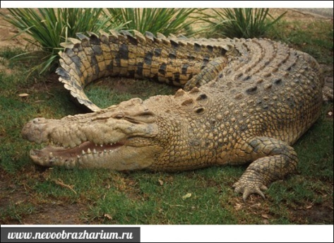
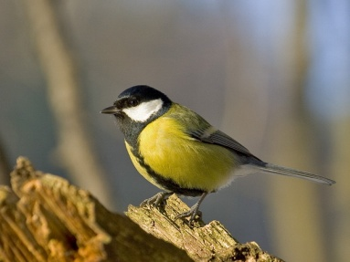
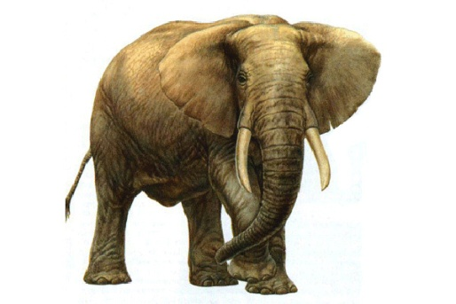
Позвоночные животные Рыбы Земноводные Пресмыкающиеся Птицы Млекопитающие

Slide 23
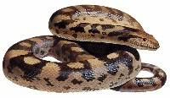
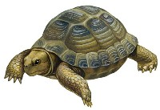
Пресмыкающиеся

Slide 28
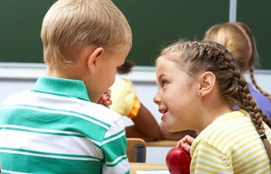
Работа в группах

Slide 29
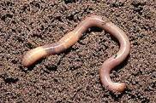
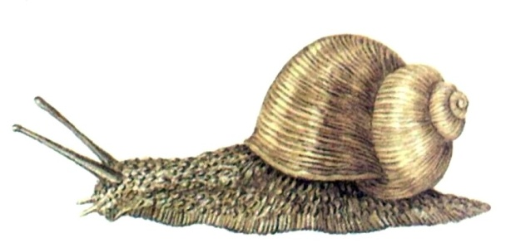
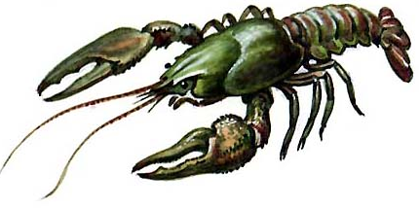
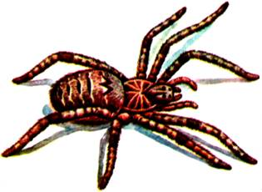
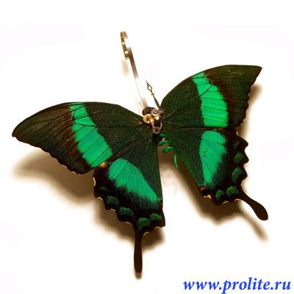
Беспозвоночные животные
Черви
Моллюски
Ракообразные
Паукообразные
Насекомые

Slide 30
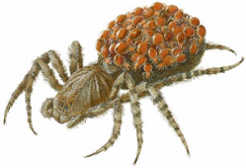
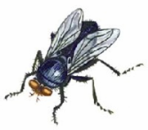
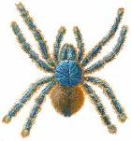
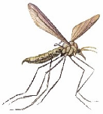
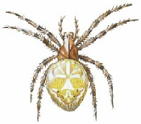
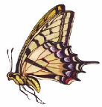
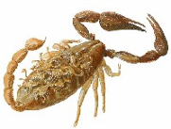
Беспозвоночные
паукообразные
насекомые

Slide 31
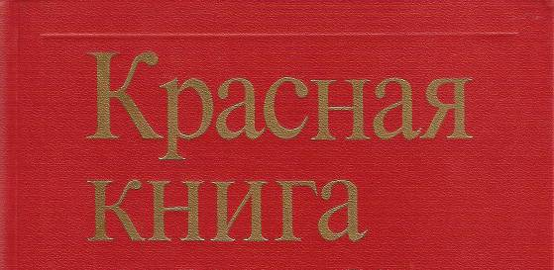

Slide 32
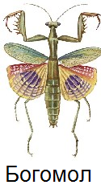
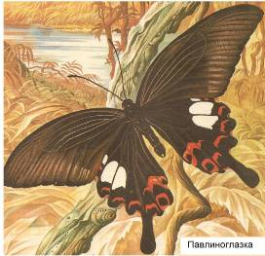
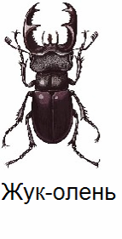
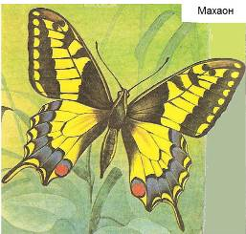

Slide 33
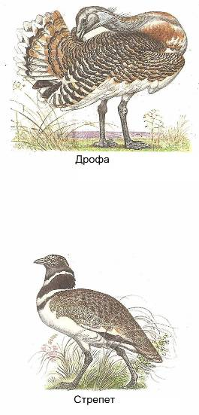
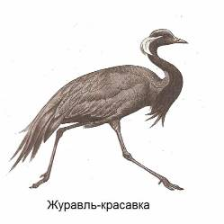
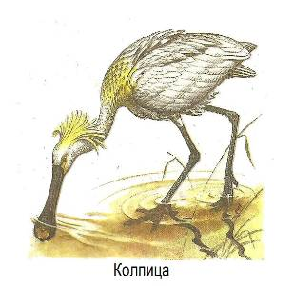
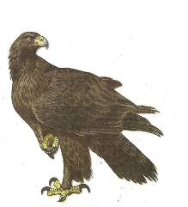
Орел степной

Slide 34
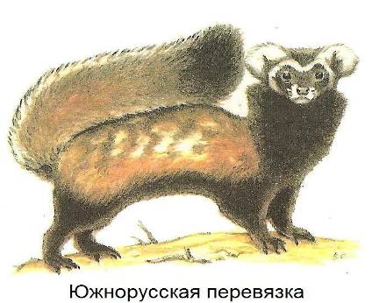
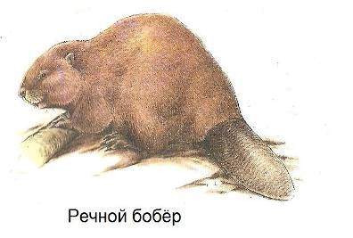
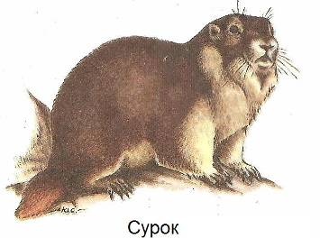

Slide 35
Тест 1. В 2. А. 3. В 4. Б 5. Б 6. А 7. В

Slide 36
Оцените себя

Slide 37
Молодцы!!!!

